Slide 1

স্বাগতম

Slide 2
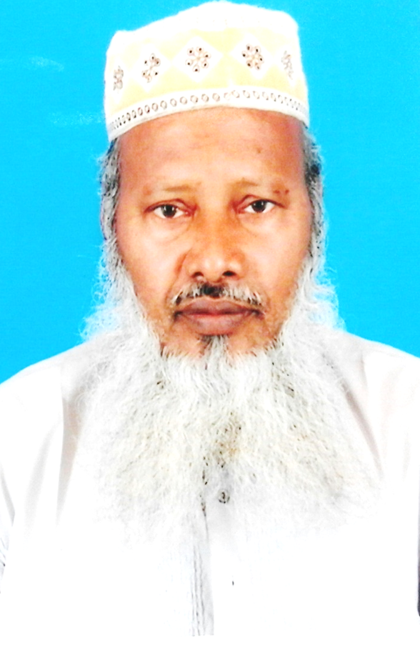
শিক্ষক পরিচিতি
মেৌলভী মুহাম্মাদ আলীমুদ্দীন
গাড়াবাড়ীযা স্দ্দিকীযা দাখিল মাদরাসা
উপজেলা হরিণাকুন্ডু
জেলা ঝিনাইদহ
ই-মেইল = 19alimuddin56@gmail com
Mobil No .o1756312423

Slide 3

পাঠ পরিচিতি
বিষয়ঃহাদিস শরিফ
শ্রেণিঃদাখিল নবম-দশম
অধ্যায়ঃ সপ্তম
সময়ঃ৪০মিনিট
তারিখঃ০৫/০৩/২০১৯ইং

Slide 4
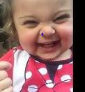
এই শিশুটির প্রতি লক্ষ্য কর

Slide 5
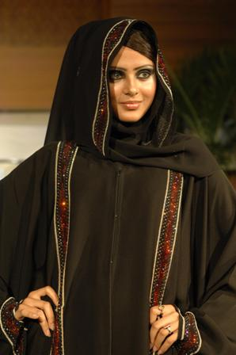
এই মহিলা কি ধরনের হাসি হাসছেন ?

Slide 6
এই পাঠ শেষে শিক্ষার্থীরা ……………
الضحك এর শ্রেণি বিন্যাস করতে পারবে ,
الضحك সংজ্ঞায়িত করতে পারবে ,
تحقيقات الالفظ তথা শব্দ বিশ্লেষণ করতে পারবে ।
১/
২/
৩/

Slide 7

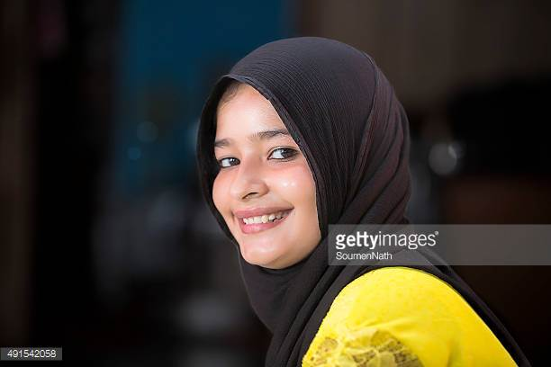

নিম্নে ছবিটি দেখ!
হাসিটি সুন্দর তবে যেহেতুদাঁত বেরহয়েগেছে তাই এটাضحك

Slide 8
ضحك এর পরিচয়ঃ
ضحك শব্দটি বাবে سمع এর মাসদার মাদ্দাহ -ض -ح-ك-জিনসে –صحيح ; আভিধানিক অর্থ-হাসি দেয়া।

Slide 9
ضحك এর পারিভাষিক সংজ্ঞাঃ
বিশেষ মুহুর্তে,বিশেষ আঙ্গিকে বিশেষ নিয়মের মাধ্যমে মনের আনন্দ ও উৎফুল্লতা মুখে ফুটে ওঠার নামই ضحك তথা হাসি।

Slide 10
শরিয়তের পরিভাষায় হাসি তিন প্রকারঃ
(১) التبسم(২) الضحك (৩) القهقهة

Slide 11
1التبسم তথা মুচকি হাসিঃ تبسم শব্দটি বাবে تفعلএর মাসদার,মাদ্দাহ – ب - م – س অর্থ-মুচকি হাসি বা মৃদু হাসি।
تبسّم–বলা হয় সামান্য হাসিকে, যাতে কোনো শব্দ নেই । মুখমন্ডল ও চেহারায় হাসির ভাব পুরোপুরি প্রস্ফুটিত হয়, তবে দাঁত দেখা যায় না।

Slide 12
عن عاءشة ضي الله تعالى عنها قالت ما رايت النبي صلى الله عليه وسلم مستجمعا ضاحكا حتى ارى منه لهواته انما كان يتبسم - رواه البخارئ

Slide 13
৯৩ নং হাদিসের বাংলা অনুবাদঃ হযরত আয়েশা (রাঃ) হতে বর্ণিত,তিনি বলেন,আমি হযরত নবী করীম (সঃ) কে এমনভাবে অট্টহাসি অবস্থায় দেখিনি যাতে তাঁর জিহবার মুল অংশ দেখা যায়; বরং তিনি কেবল মুচকি হাসঅতেন। (ইমাম বুখারী( রঃ) হাদিসটি বর্ণনা করেছেন।)

Slide 14
(3) القهقهة বা অট্টহাসিقهقهة শব্দটি বাবে فعللة এর মাসদার।এর আভিধানিক অর্থ- অট্টহাসি।স শরিয়তের পরিভাষায়,দাঁত দেখিয়ে উচ্চৈঃস্বরে জিহ্বামুল পদর্শন করে হাসাকে অট্টহাসি বলা হয়।

Slide 15
জোড়ায় কাজ
তিন প্রকার হাসির মধ্যে যে কোন দুটি পারিভাষিক অর্থ লিখ!

Slide 16
يتبسم এর تحقيق
يتبسم
সিগাহواحد مذكر غاءب
বাবتفعل
মাসদার) التبسم
মাদ্দাহ
ب- س - م
বাহাস اثبات فعل مضارع معروف
জিনসصحيح
তিনি মুচকি হাসছেন

Slide 17
لهوة শব্দের অর্থ
لهوات
اسم
جمع
لهوة
জিহ্বামুল

Slide 18

মুল্যায়ন
لهوة এর বহুবচন কি?
تبسم এর বাব কি?

Slide 19

বাড়ির কাজ
৯৩নং হাদিসটির বাংলা অনুবাদ শিখে এবং লিখে আনবে!

Slide 20


